Slide 1
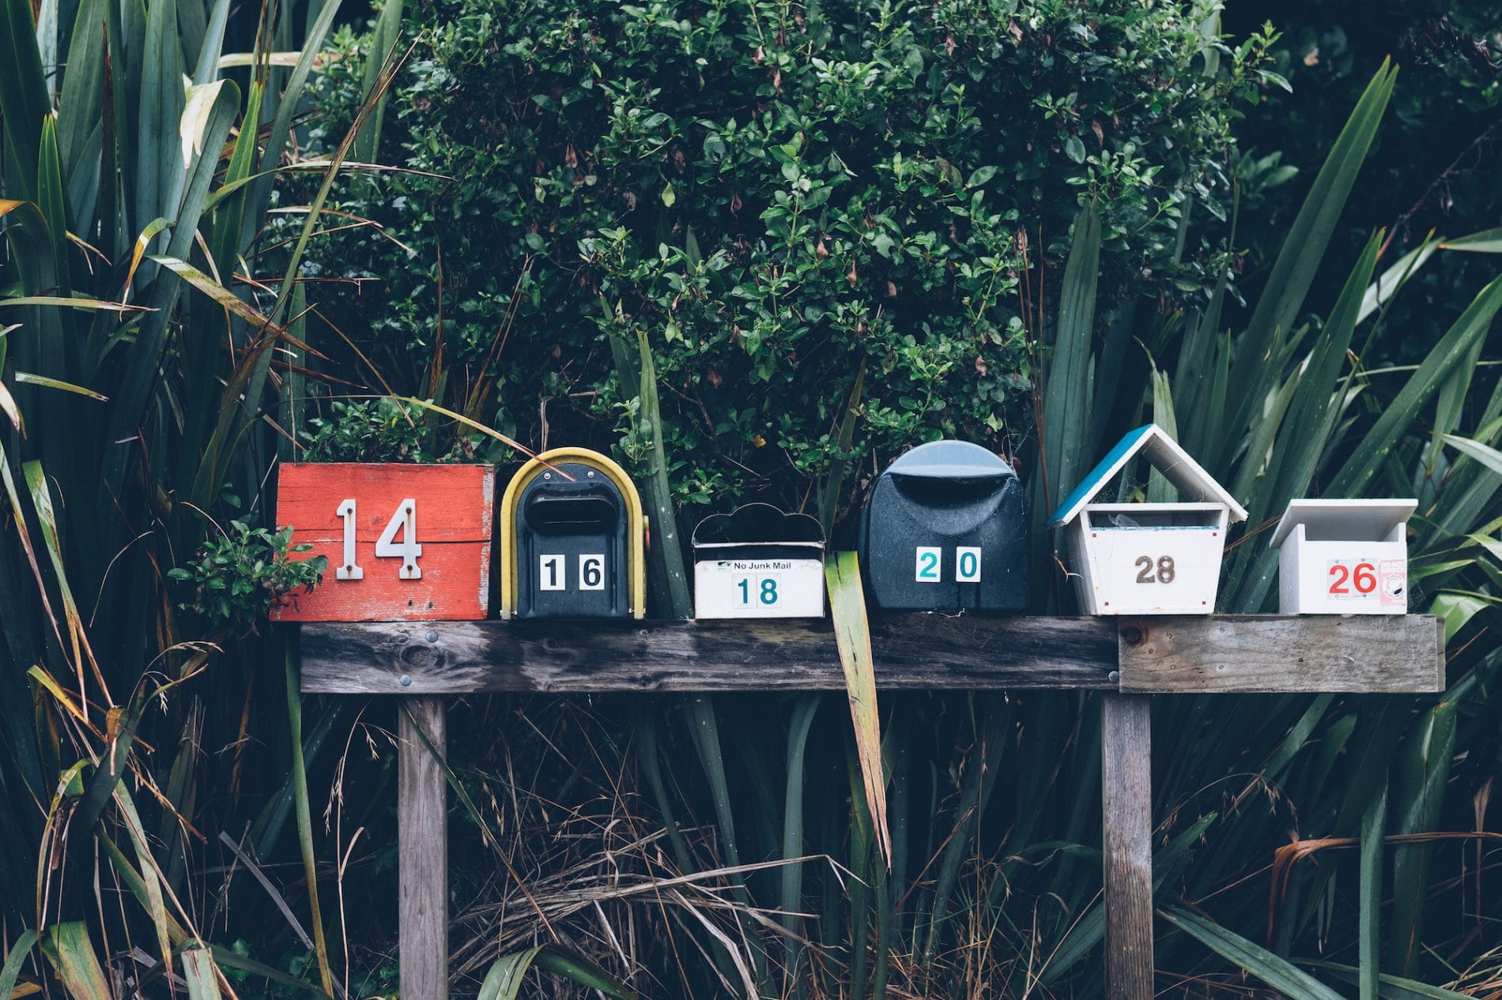
Outlook
Gérer efficacement son temps
Bienvenue!

Slide 2
Plan et Objectifs
Personnaliser l’affichage
Personnaliser les volets et les colonnes
L’ aperçu des messages
La mise en forme conditionnelle
Le mode conversation
Organiser, classer et trier ses emails
Gestion des dossiers
Les catégories
Les règles de messagerie
Les actions rapides
Gérer les courriels indésirables
Archiver vos messages
La recherche
Rechercher efficacement un courriel
Utiliser l’onglet contextuel Recherche
Envoyer un courriel
Envoyer, répondre et transférer un email
Les accusés de réception de de lecture
Gestion des pièces jointes
Les signatures
Les modèles de courriel
Différer l’envoi d’un courriel
Rappeler un message envoyé par erreur
Partager les événements d’un calendrier d’une journée ou d’ une plage de dates
Créer un sondage Forms
Prendre des notes dans OneNote à partir d’un courriel
Gestion des contacts
Créer des contacts et groupes de contacts
Transférer un contact ou un groupe de contacts
Importer ou exporter des contacts vers ou depuis un fichier Excel
Gestion des tâches
Utiliser des indicateurs
Créer et assigner des tâches
Modifier l’affichage
Envoyer un rapport d’état
Le calendrier
Planifier et rejoindre un rendez-vous ou une réunion
Partage de calendriers
Gestion des calendriers
Importer un calendrier dans Outlook
Gestionnaire d’absence
Les messages d’absence
La délégation
Gestion du journal
Créer, modifier et supprimer une entrée au journal
Flux RSS
Définition
Ajouter des flux RSS dans Outlook
Une pratique de gain de temps sur Outlook
Le « Glisser-lâcher »
2

Slide 3
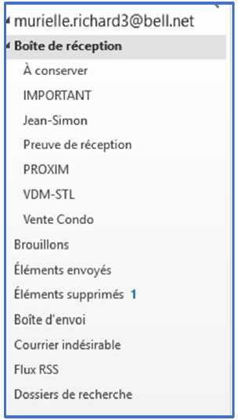
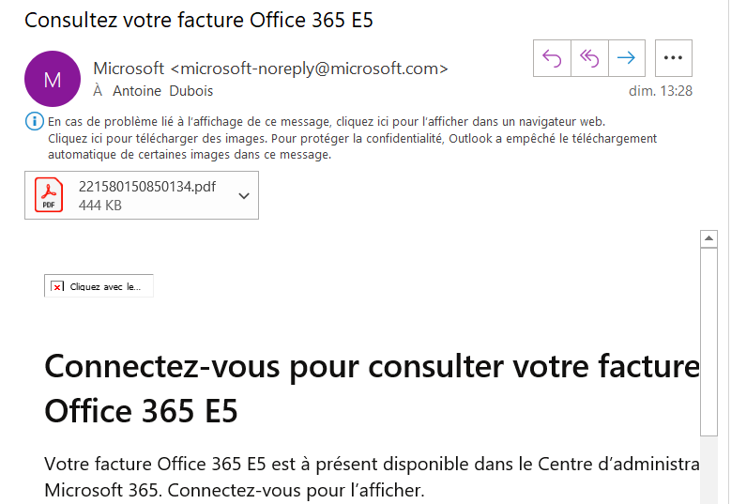
Les différents volets
Le Volet de navigation ou Volet des dossiers s’affiche sur le côté gauche de la fenêtre Outlook.
Il vous permet d‘afficher toute vos boites mails et leurs dossiers si vous êtes dans l’onglet Mail.
Le Volet de lecture affiche le contenu de votre email, ainsi que les contrôle de base pour répondre et transférer le message.
La barre des tâches s'affiche sur le côté droit de la fenêtre d'Outlook offrant un aperçu du calendrier, des tâches et des contacts favoris.
Les affichages - Organiser l’aperçu de votre Outlook
Pour modifier les affichages selon votre besoin, cliquez dans l’onglet Affichage, groupe Disposition.
Affichage du volet des dossiers.
Cocher l’option qui correspond le mieux à vos besoins. Celui-ci se trouve à gauche de votre écran
Affichage du volet de lecture
Vous disposez du choix de l’affichage des courriels : soit à droite ou en bas ou inactif
Affichage de la Barre des tâches
Cet affichage se trouve à droite de votre écran
3

Slide 4
Barre d’accès rapide
La barre d'accès rapide vous permet de vous déplacer parmi les principales fonctionnalités d’Outlook: courrier, calendrier, contacts et tâches.
Généralement située en bas à gauche de la fenêtre Outlook, la barre d’accès rapide indique, en fonction des paramètres sélectionnés, les noms des boutons (image de gauche) ou les icônes (image de droite) associés aux noms des fonctions.
Modifier les affichages de la barre d’accès rapide
Vous pouvez contrôler les boutons (ou icônes) qui apparaissent dans la barre d’accès
rapide et l’ordre dans lequel ils apparaissent.
}
4

Slide 5
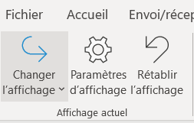
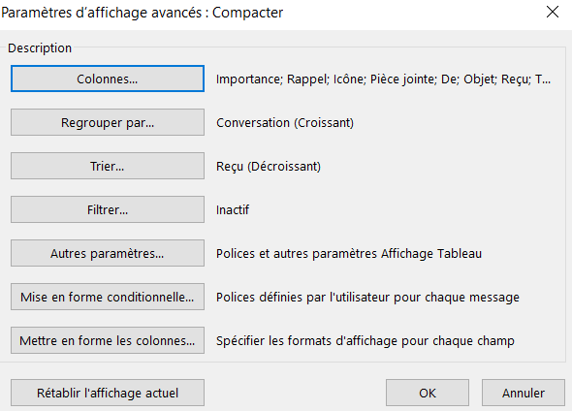
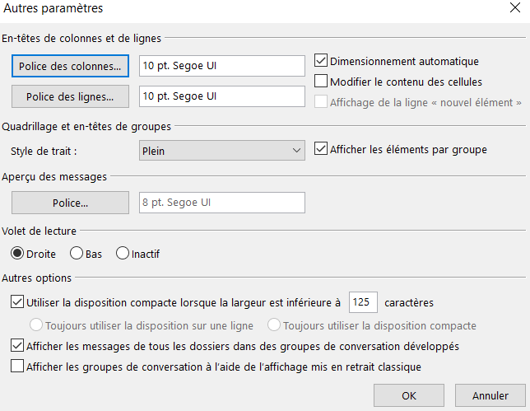
Modifier la police des messages
Vous pouvez modifier la taille de la police dans votre boite de réception.
Cliquez dans Paramètres d’affichage
Cliquez sur Autres paramètres
Cliquez sur Police
Modifiez la taille au besoin
5

Slide 6
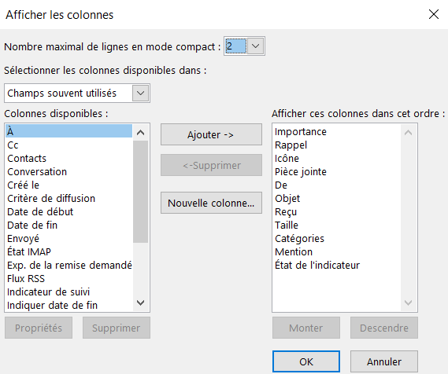
Ajouter, supprimer ou déplacer une colonne
Sous l’onglet Affichage, groupe Affichage actuel, cliquez sur Paramètres d’affichage.
Cliquez sur Colonne
Dans la liste des colonnes, ajoutez au besoin ou supprimer ou déplacer dans l’ordre que vous désirez.
6

Slide 7
Modifier l’ apercu des messages
Par défaut, dans l’aperçu d’un message, nous ne voyons que la première ligne du courriel.
Il est possible d’afficher jusque 3 lignes de votre courriel.
Cliquez dans l’onglet Affichage, groupe Réorganisation, Aperçu du message
Cochez le nombre de lignes désirées.
7

Slide 8
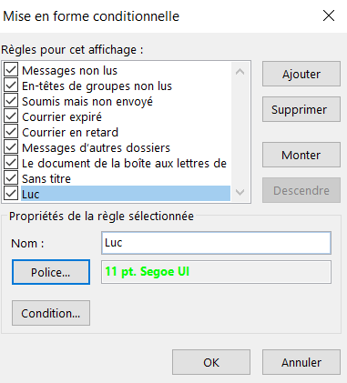
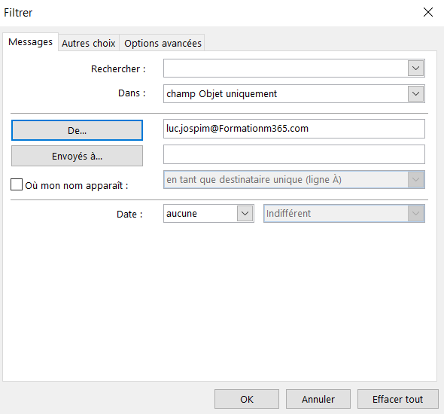
Mise en forme conditionnelle
Vous avez aussi la possibilité d'automatiser la mise en forme des nouveaux courriels les plus importants pour éviter de passer à côté.
Exemple : Afficher en rouge tous les messages provenant d’une personne en particulier
Cliquez sur Paramètres d’affichage, situé dans l’onglet Affichage
2. Cliquez sur Mise en forme conditionnelle
3. Cliquez sur Ajouter
4. Tapez un nom pour la règle.
5. Cliquez sur Police.
6. Modifiez la couleur, la taille et la police de votre choix
.
7. Cliquez sur OK.
8. Cliquez sur Condition.
9. Dans Condition, entrez le nom du contact « DE… »
10. Cliquez sur OK
8

Slide 9
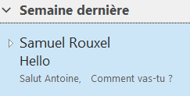
Le mode conversation
Par défaut, lorsque vous ajoutez la plupart des types de comptes Outlook, vos messages sont affichés dans Conversations.
Une conversation inclut tous les messages du même fil de discussion ayant la même ligne d'objet
Activer/Désactiver le mode conversation:
Dans l’onglet Affichage, cochez ou décochez la case Afficher en tant que conversation
Modifier les options de conversation:
Cliquez sur Paramètres de conversation
Modifiez vos options
Les conversations qui incluent plusieurs messages sont identifiées dans la liste de messages par une icône triangulaire.
Lorsque vous recevez un message faisant partie d’une conversation , toute la conversation passe en haut de la liste des messages.
9

Slide 10
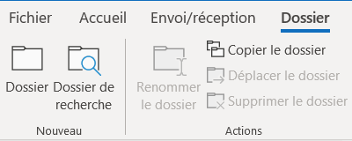
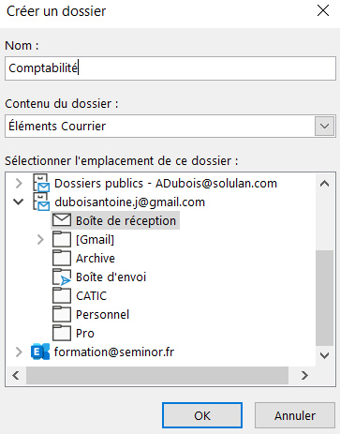
Gestion des dossiers
Vous pouvez créer des dossiers dans Outlook afin d’organiser vos messages à votre manière.
Pour tous les messages en provenance d’un contact en particulier, vous vous assurer que ses messages entrent automatiquement dans ce dossier.
Créer un dossier
Cliquez dans la boîte de réception
2. Cliquez sur Dossier à partir de l’onglet Dossier, groupe Nouveau
3. Donnez un nom à votre dossier
Exemple : Nom du dossier « Important » pour y déposer vos messages
4. Glissez vos messages dans ce dossier ou utiliser le clic droit ( déplacer)
10

Slide 11
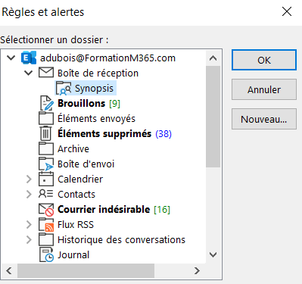
Les règles
Créer une règle pour un dossier
Il est possible de déplacer automatiquement des emails entrants ou sortants vers un dossier choisi.
Sachez que les règles ne servent pas uniquement à classer des emails dans des dossiers, il est également possible de créer des règles pour supprimer , catégoriser, transférer, imprimer automatiquement des emails selon des critères variés tel que l’émetteur de l’email, l’Importance de l’email, la taille du mail…
Exemple: Déplacer tous les messages provenant d’une personne spécifique dans un dossier.
Faite un clic droit sur un courriel d’un de vos contacts pour lequel vous souhaitez déplacer automatiquement tout ses emails dans le dossier spécifié.
Cliquez sur Règles, Toujours déplacer les messages de… (Adresse courriel)
Sélectionnez le dossier de réception ou cliquez sur Nouveau s’il n’est pas encore créé puis validez en cliquant sur Ok.
Tous les messages entrants de cette personne vont maintenant se déplacer dans le nouveau dossier que vous venez de créer.
11

Slide 12
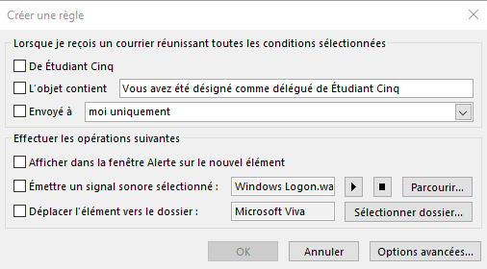
Les règles
La seconde solution vous offre quelques options additionnelles. De même, cliquez sur un des messages du contact, cliquez sur Règles dans le groupe Déplacer de l’onglet Accueil et choisissez l’option Créer une règle…, puis complétez le formulaire qui s'affiche selon votre besoin. Dans cette boîte de dialogue, le bouton Avancées… vous conduit vers la personnalisation (voir ci-dessous).
12

Slide 13
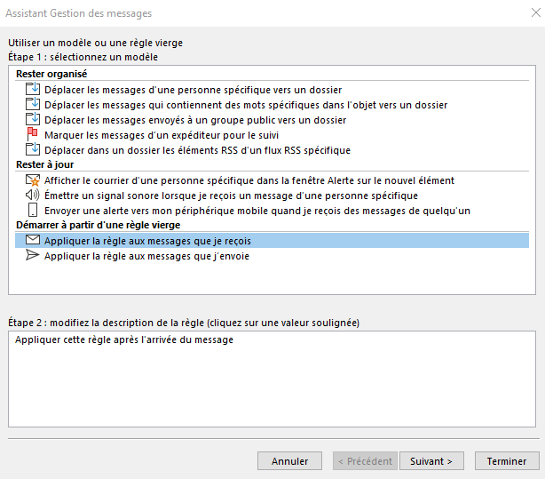
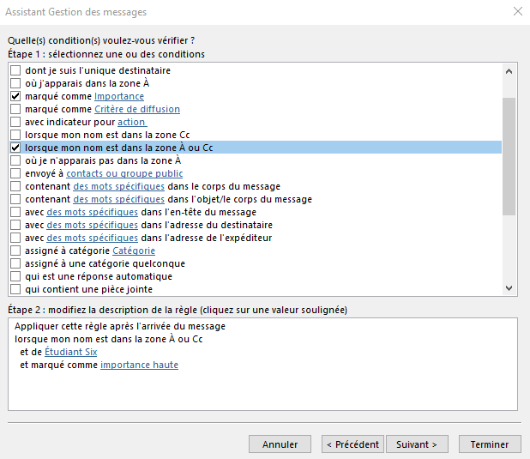
Les règles
Vous pouvez de même entièrement personnaliser votre règle étape par étape. C’est plus long, mais surtout plus précis. Cliquez sur Règles dans le groupe Déplacer de l’onglet Accueil, choisissez l’option Gérer les règles et alertes… Complétez les 6 boîtes de dialogue qui apparaissent au fil des validations (bouton suivant). Bien entendu, vous n'êtes pas obligé de tout compléter si cela ne répond à vos attentes. Vous pouvez passer une étape avec le bouton SUIVANT. À votre dernière étape après avoir nommé votre règle, vous pouvez l'activer sur les messages déjà reçus ou pas.
13

Slide 14
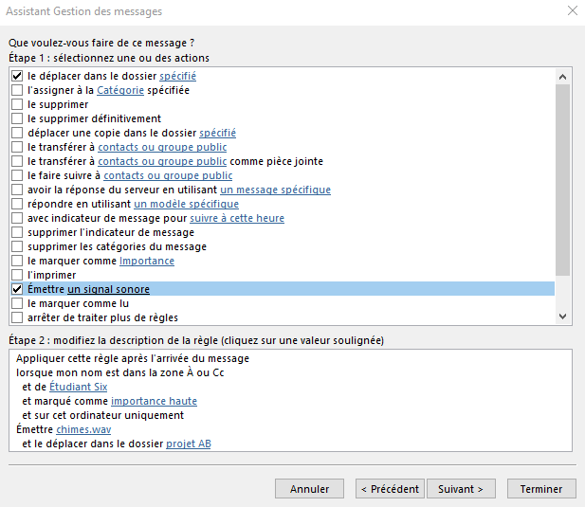
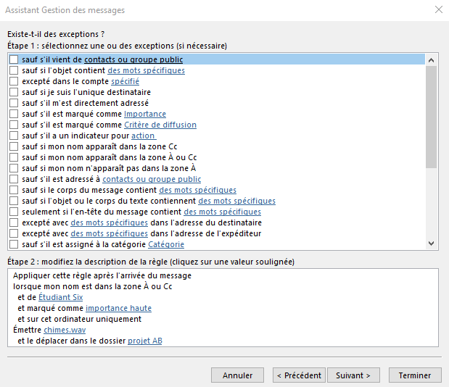
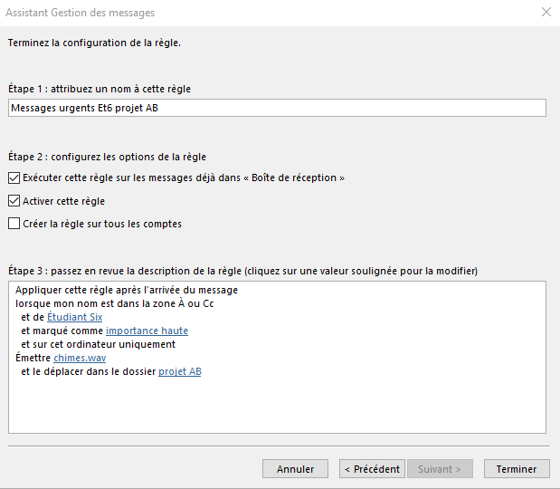
Les règles (personnalisation suite)
14

Slide 15
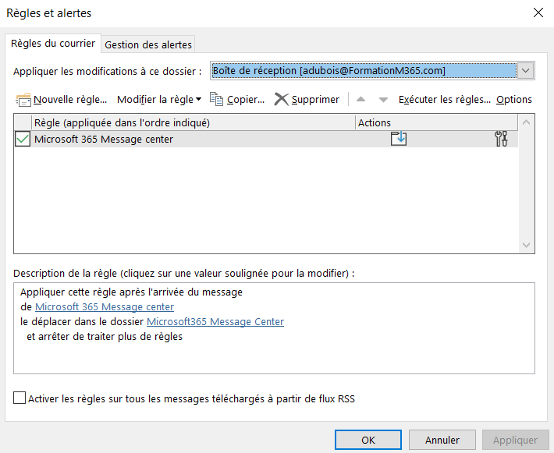
Les règles
Corriger ou supprimer une règle concernant un dossier
Cliquez dans Gérer les règles et les alertes
Sélectionnez la règle à supprimer ou modifier
Cliquez ensuite sur Modifier la règle ou Supprimer
Il est possible que 2 règles rentrent en conflit.
Dans ce cas, c’est toujours la règle la plus haute dans la liste qui prédomine sur les suivantes.
Pensez à modifier l’ordre de vos règles avec les flèches.
15

Slide 16
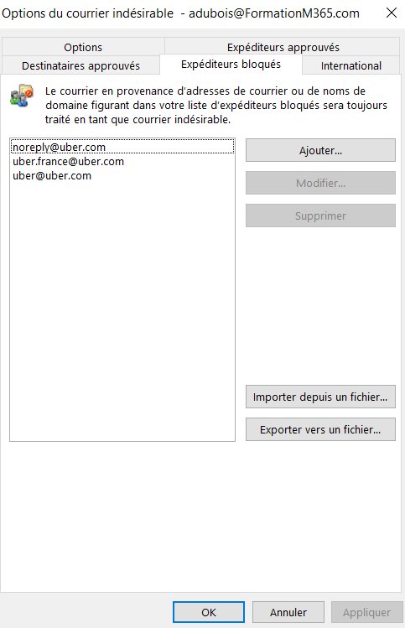
Gérer les courriers indésirables
Vous pouvez également créer des règles pour supprimer automatiquement certains messages indésirables selon des mots clés, des objets ou selon l’émetteur de l’email par exemple.
Vous pouvez aussi rapidement bloquer un expéditeur via un simple clic droit sur votre email.
Placez votre curseur sur Courrier indésirable
Cliquez sur Bloquer l’expéditeur
Vous pouvez gérer les expéditeurs approuvés et bloqués via Options du courrier indésirable
16

Slide 17
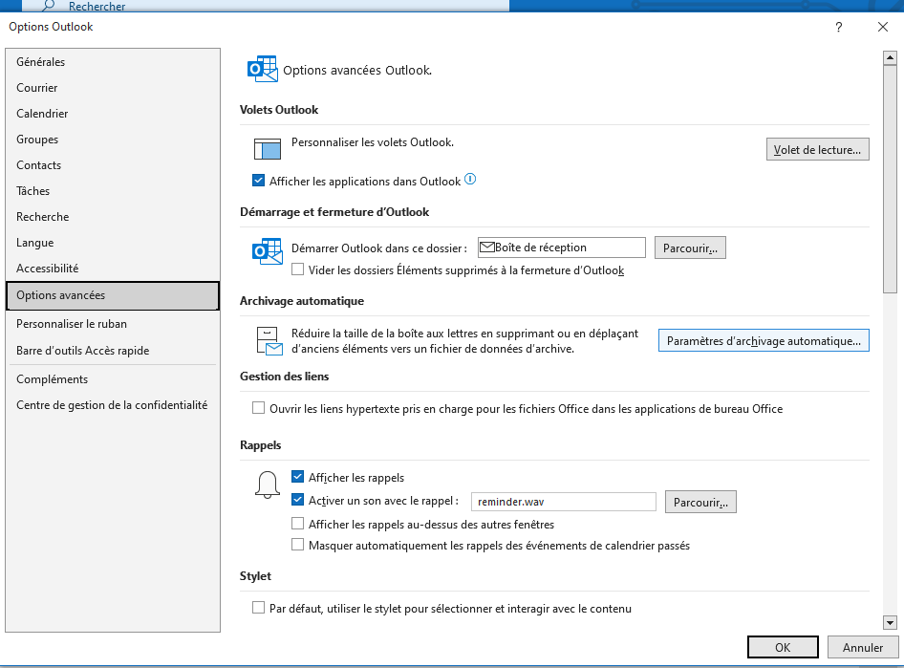
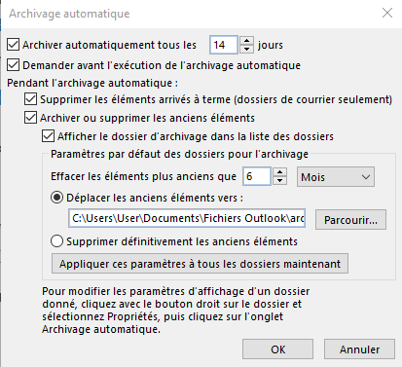
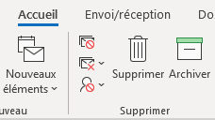
Gérer l’archivage de vos courriels
Configurer l’archivage automatique de nos courriels
Outlook vous a déjà créé un dossier d’archivage par défaut, pour y avoir accès, soit vous passez par la configuration de l’archivage automatique, soit vous passez par la liste de tous les dossiers en cliquant sur le bouton Autres applications, puis sur Dossiers.
Pour accéder à l’archivage automatique (option 1 ci-dessus), cliquez sur l’onglet Fichier, puis Options/Options avancés. Ensuite, choisissez vos options d’archivage et valider par Ok à chaque boîte ouverte.
Option 1
Option 2
Archivage manuel de nos courriels
Si vous souhaitez archiver un courriel avant le temps choisi en automatique, ou si vous optez pour un archivage manuel de vos courriels en tous temps, alors un simple cli droit sur le courriel pour ensuite cliquer sur le bouton Archiver (voir image) ou ce même bouton à partir de l’onglet Accueil et du groupe Supprimer
17

Slide 18
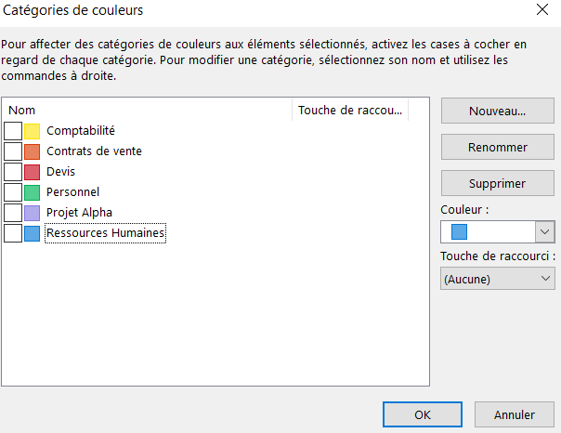
Les catégories
Comme pour les rappels, les catégories seront utiles pour les messages, le calendrier, les contacts et les tâches.
Utilisez les Catégories de couleur Outlook sur vos éléments, pour un regroupement, un suivi, une organisation visuelle rapide donc plus efficace de vos projets.
Ajouter, renommer ou supprimer une catégorie
Faites un clic droit sur un courriel, positionnez-vous sur Classer puis cliquez sur Toutes les catégories.
Vous pouvez créer jusqu’à 25 catégories en utilisant différentes couleurs.
Vous pouvez les supprimer, les renommer et modifier les couleurs.
Définir le clic rapide
Outlook, vous propose aussi de définir une catégorie Clic rapide par défaut, afin d’affecter à un message (ou à un autre élément) votre catégorie principale en un clin d’oeil.
Vous pouvez maintenant via un simple clic gauche assigner la catégorie de votre Clic Rapide à un message ( ou autre élément) en vous plaçant sous la colonne Catégories en face de votre courriel.
18
Il est possible via une règle Outlook de catégoriser automatiquement des emails entrants en plus de les classer dans un dossier.

Slide 19
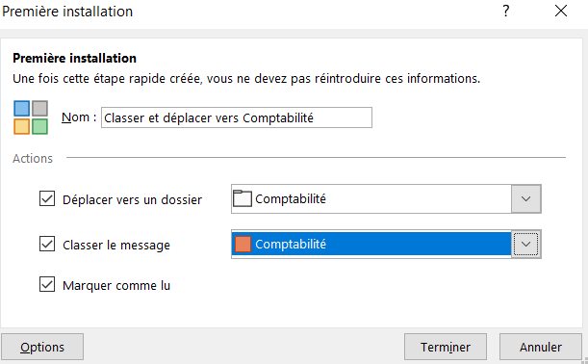
Les actions rapides
Les actions rapides appliquent plusieurs actions en même temps aux messages électroniques.
Cela vous permet de gérer rapidement votre boîte aux lettres.
Par exemple, si vous déplacez fréquemment des messages vers un dossier spécifique, vous pouvez utiliser une étape rapide pour déplacer les messages d’un simple clic.
Ou, si vous faites suivre des messages à votre responsable ou à vos collègues, une étape rapide d’un simple clic peut simplifier la tâche.
Dans l’onglet Accueil, cliquez sur Actions Rapides pour utiliser une de vos actions, pour gérer vos actions existantes ou pour en créer de nouvelles.
19

Slide 20
Filtrer, organiser et trier
Afin de faciliter votre travail, il est parfois recommandé de changer l’affichage pour identifier plus rapidement certains messages en particulier.
Au dessus de la liste de vos messages, vous retrouvez le bouton permettant de filtrer, d’organiser et de trier vos emails.
Filtrer: Il vous permet de rapidement afficher les courriels non lus, ceux marqué d’un indicateur ou encore les messages avec mentions
Organiser par : Nos mails sont par défaut organisés par date mais il est possible de les organiser par catégorie, taille, importance..
Trier vous permet de choisir si vous souhaitez afficher vos emails par ordre chronologique ou vos emails du les plus anciens en haut.
L’option Afficher la boite de réception prioritaire vous permet de désactiver la boite de réception prioritaire. Cela signifie que vous ne verrez plus vos emails divisés entre les 2 dossiers Prioritaire ou Autres ( les emails les plus importants se trouvent dans le dossier Prioritaire). A la place vous verrez 2 dossiers Tous et Non lus.
20

Slide 21
La recherche
Outlook vous permet de filtrer facilement vos données et de trouver ce que vous recherchez au moment opportun.
Restreignez votre recherche en quelques clics : ajoutez des critères supplémentaires pour limiter vos résultats, et n’inclure que les éléments avec des pièces jointes, sur une période donnée, les envois adressés à vous-même, etc…
Affinez rapidement le cadre de votre recherche. Modifiez la portée de façon à élargir la recherche et inclure les sous-dossiers, tous les éléments de la messagerie ou tous les éléments Outlook.
Lorsque vous cliquez dans le champ de recherche, un onglet contextuel Recherche apparait et vous permet de rapidement ajouter des critères de recherche.
Si vous utilisez les catégories, vous pouvez rechercher un email appartenant à une catégorie spécifique.
21

Slide 22
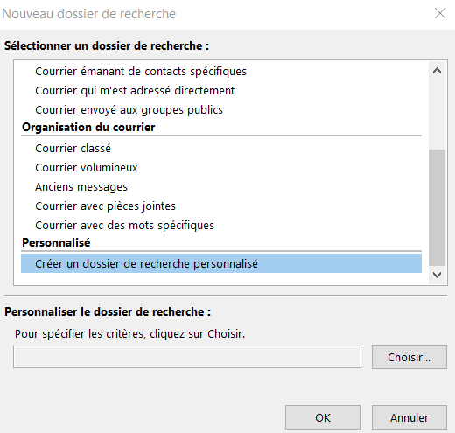
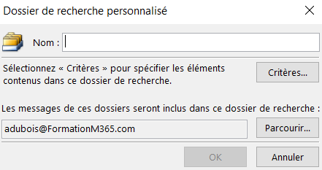
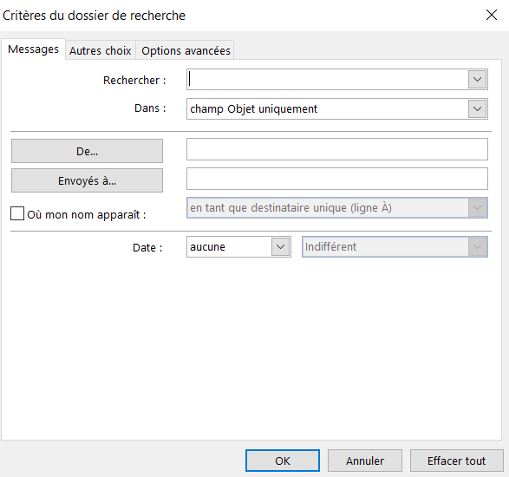
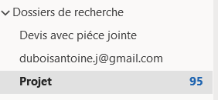
Les dossiers de recherche
Un dossier de recherche est un dossier virtuel qui affiche tous les éléments de courrier qui répondent à des critères de recherche spécifiques. Par exemple, le dossier de recherche Courrier non lu vous permet de voir tous les courriers non lus dans un dossier, même s’ils se trouvent dans des dossiers différents au sein de votre boîte aux lettres.
Faites un clic droit sur Dossier de recherche et cliquez sur Dossier de Recherche
Sélectionnez un modèle de dossier de recherche ou créez un dossier de recherche personnalisé
Nommez votre dossier de recherche
Cliquez sur Critères pour renseigner les critères de recherche
Validez.
Votre dossier de recherche apparait maintenant dans votre volet de navigation sous Dossiers de recherche.
22

Slide 23
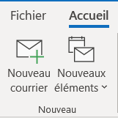
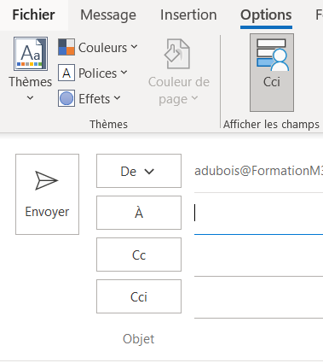
Envoyer un courriel
Créer un courriel
À partir d’un dossier de messagerie quelconque (par exemple, votre boîte de réception), sélectionnez Nouveau courrier.
Raccourci clavier : appuyez sur Ctrl + N.
Lorsque vous avez terminé de rédiger votre message, sélectionnez Envoyer.
Envoyer un courriel
Champ « À… » représente le destinataire du courriel
Champ « Cc… » Signifie « Copie-conforme », un courriel est transmis à deux
destinataires. Le courriel est adressé à une personne, mais une copie envoyée
comme preuve à une autre ( ou plusieurs) personne concernée.
Le champ « Cci » signifie « Copie Carbone Invisible » aussi dénomme « Bcc »
pour “Blind Carbon Copy” en anglais. C'est le champ correct à utiliser quand on
veut envoyer une « copie cachée ». Les adresses des destinataires inscrits en
« Cci » n'apparaissent pas dans le courriel reçu par les autres destinataires.
23

Slide 24
Répondre à un message ou le transférer
Via un clic droit sur votre email, dans le ruban ou dans le volet de lecture, sélectionnez Répondre, Répondre à tous ou Transférer.
2. Dans la zone À, Cc ou Cci, effectuez l’une des opérations suivantes :
Pour ajouter un destinataire, cliquez dans la zone appropriée, insérez « ; » et entrez le nom du destinataire.
Pour supprimer un destinataire, cliquez dans la zone appropriée, sélectionnez le nom du destinataire, puis appuyez sur Suppr.
Vous pouvez supprimer une partie du message original pour garder une certaine confidentialité surtout lorsque vous transférez un message.
24

Slide 25
Les accusés de réception et de lecture
Un accusé de réception
Celui-ci confirme la remise de votre courrier électronique dans la boîte de réception du destinataire, mais pas que le destinataire l’a lu.
Un accusé de lecture
Il confirme que votre courrier à été ouvert par le destinataire.
Confirmations de lecture
Le destinataire du message peut refuser d’envoyer des confirmations de lecture.
Dans d’autres cas, les confirmations de lecture ne sont pas envoyées, notamment si la messagerie du destinataire ne les prend pas en charge. Il n’existe aucun moyen pour forcer un destinataire d’envoyer une confirmation de lecture.
Dans un nouveau message électronique, dans l’onglet, Options, groupe Suivi, vous pouvez demander un accusé de réception et/ou un accusé de lecture.
Il est recommandé d’effectuer un suivi uniquement sur les messages importants , pas sur tous.
25

Slide 26
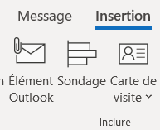
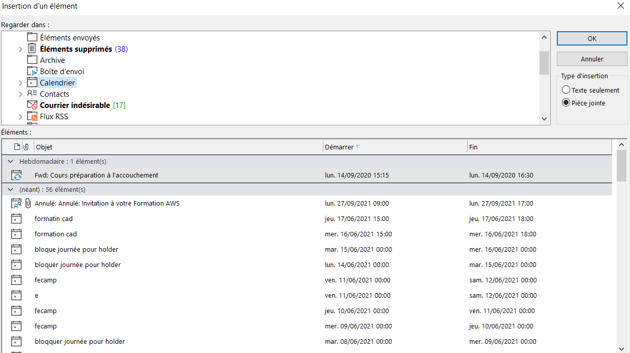
Les pièces jointes
Joindre des éléments Outlook en pièce jointe
Au delà des documents et images, vous pouvez également partager des éléments Outlook tel que des courriels, des contacts, des tâches, des brouillons, un événement du calendrier, des notes…
Dans l’onglet Insertion, cliquez sur Élément Outlook
Sélectionnez l’élément à partager
Validez en cliquant sur OK
26

Slide 27
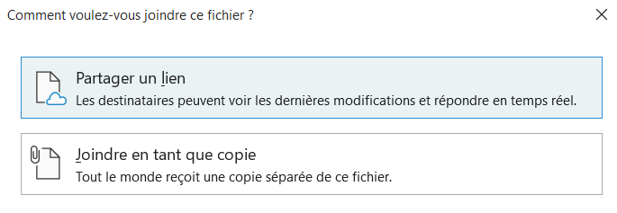
Les pièces jointes
Joindre des fichiers en pièce jointe
Vous avez besoin de joindre une image ou un document ? Outlook vous fait gagner du temps en conservant une liste de vos fichiers récemment utilisés.
Dans l’onglet Insertion, cliquez sur le bouton Joindre un fichier lorsque vous créez un message ou une invitation à une réunion et sélectionnez votre fichier.
Si le fichier recherché n’est pas dans la liste des fichiers récents, vous pouvez parcourir les fichiers de votre pc en cliquant sur Parcourir sur Pc ainsi que les fichiers stockés sur SharePoint et OneDrive en cliquant sur
Parcourir les emplacements web.
Si votre fichier est stocké sur OneDrive ou SharePoint, vous pourrez choisir Joindre en tant que copie de votre document ou Partager un lien ( cela vous permettra par exemple de coéditer ce document de manière synchrone ou asynchrone avec le destinataire)
27

Slide 28
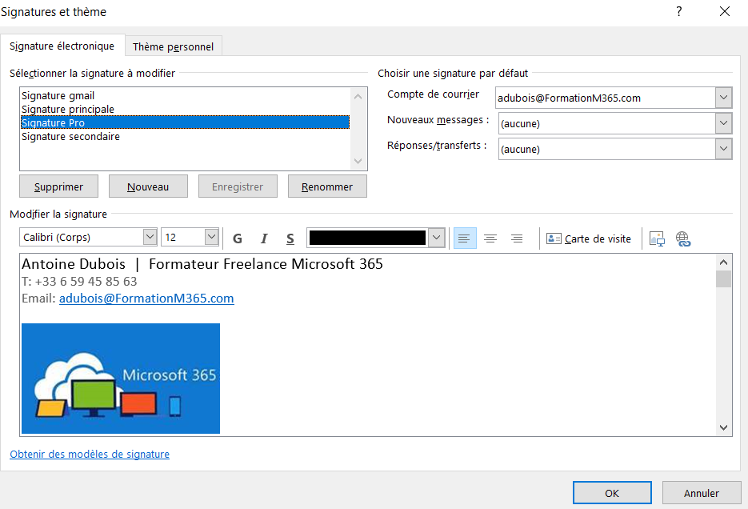
Les signatures
Créez des signatures personnalisées figurant en bas de vos messages. Les signatures peuvent inclure du texte, des images, votre carte de visite électronique, un logo ou même une image de votre signature manuscrite.
Il est recommandé d’avoir au moins 2 signatures:
Une signature principale pour vos nouveaux messages
Une signature allégée ( contenant le strict nécessaire) pour les réponses et transferts de courriels.
Dans un nouveau message, cliquez sur Une signature dans le ruban,
Cliquez sur Signatures… pour créer ou gérer vos signatures existantes.
Sous Choisir une signature par défaut, procédez comme suit :
Dans la liste compte de courrier, sélectionnez le compte de messagerie auquel vous voulez associer la signature.
Dans la liste Nouveaux messages, sélectionnez la signature que vous voulez ajouter automatiquement à tous vos nouveaux courriels ( signature principale)
Dans la liste Réponses/transferts, sélectionnez la signature à ajouter automatiquement lorsque vous répondez ou transférez des courriels ( signature allégée).
28

Slide 29
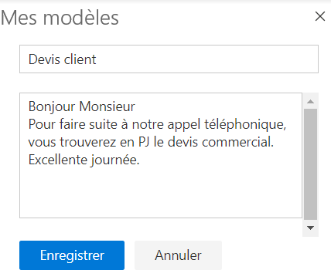
Les modèles de courriels
Le complément Mes modèles vous permet de créer des modèles que vous pouvez ensuite ajouter à vos messages.
Vous pouvez inclure du texte et des images dans vos modèles. Toutefois, il est conseiller d’enregistrer vos images dans un emplacement que vous contrôlez, tel que OneDrive Entreprise, car si vous créez un lien vers une image sur Internet, celle-ci peut être supprimée de manière inattendue et le lien de l’image sera rompu dans votre complément..
À partir d’un nouveau courriel, cliquez sur Affichez les modèles
Utilisez un modèle existant en cliquant dessus ou créez votre propre modèle en cliquant sur
Cliquez sur Enregistrer. Vous pouvez maintenant utiliser votre modèle!
29

Slide 30
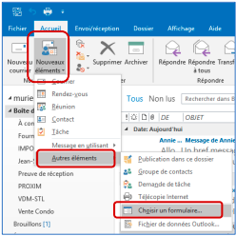
Les modèles de courriels
Créez vos propres modèles de messages comme dans Word si vous envoyez souvent des courriels semblables. Au lieu de créer plusieurs signature, cette action pourrait être plus efficace.
À partir d’un formulaire de nouveau message, tapez l’objet du message.
Tapez votre texte dans le corps du message.
À partir de l’onglet Fichier, cliquez sur Enregistrer-sous.
Dans Type, cliquez sur Modèle Outlook.
Cliquez sur Enregistrer.
Créer un message en utilisant un modèle:
Cliquez dans Accueil, cliquez sur Nouveaux Éléments
Dans Autres éléments, cliquez Choisir un Formulaire
Dans la fenêtre Formulaire, cliquez sur Modèles dans le fichier système
Cliquez sur le modèle que vous avez besoin d’utiliser pour votre message.
Cliquez sur Ouvrir.
30

Slide 31
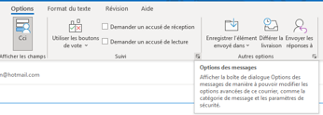
Différer l’envoi d’un courriel
Il est des fois où l’option « Ne pas envoyer avant » est plus que nécessaire afin que votre travail et surtout votre gestion de temps soit à son maximum d’efficacité.
Lorsque vous devez diriger un courriel à l’attention d’une masse de personnes sans bloquer la bande passante ou que vous devez envoyer des messages avant de vous absenter du travail et autres raisons, Microsoft Outlook vous propose l’option « Différer la livraison » qui vous permet de tout préparer pour l’envoi et de déterminer la date et l’heure d’envoi.
Attention : Avec un serveur qui prend le relai, votre Outlook n’a pas besoin d’être ouvert, mais sans serveur, pensez à laisser votre Outlook ouvert et votre ordinateur en mode Veille afin que l’envoi puisse être exécuté.
Dans le formulaire Nouveau message, cliquer sur l’onglet Options
Cliquer sur le lanceur de boites de dialogue du groupe Suivi ou sur le bouton « Différer la livraison » du groupe Autres options
Cocher la case « Ne pas envoyer avant » et déterminer vos options.
Notez que vous pourrez toujours désactiver cette option à partir du message placé dans la boîte d’envoi.
31

Slide 32
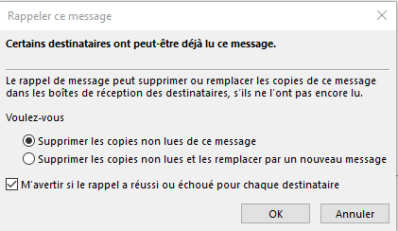
Rappeler un message envoyé par erreur
Il se peut que par inadvertance vous puissiez diriger un courriel au mauvais destinataire ou que vous ayez envoyé un message avec une erreur à corriger.
Dans ce cas, il va falloir agir rapidement pour rappeler votre message, soit pour l’envoyer au bon destinataire, soit pour le corriger et le renvoyer en suivant ces étapes :
Dans le Dossier éléments envoyés, ouvrir le courriel à rappeler
À partir de l’onglet Message, dans le groupe Déplacer, dérouler le bouton Actions et cliquer sur Rappeler ce message
Dans la boîte de dialogue qui s’affiche, choisir l’option appropriée. Si c’est la 2eme option, votre message s’ouvrira en mode envoi afin que vous puissiez porter vos corrections avant le nouvel envoi.
Attention : Cette option n’est valide que pour les envois entre contacts d’une même organisation qui n’auront pas eu le temps de lire le message. Cela ne fonctionne donc pas avec les Webmails (Gmail, Outlook.com, Yahoo…), mais uniquement sur le logiciel installé sur le Bureau de votre ordinateur.
32

Slide 33
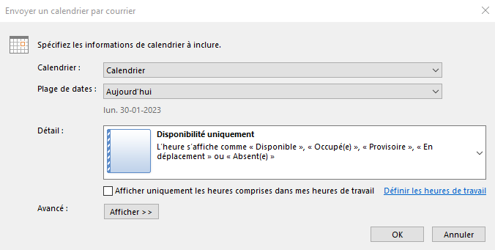
Partager les événements d’un calendrier
Si vous ne souhaitez pas permettre à quelqu’un, surtout hors de votre organisation, d'avoir accès à votre calendrier, vous pouvez avoir recours au partage des événements avec ou sans détails, pour l’informer de vos disponibilités, par exemple.
Marche à suivre :
Dans le formulaire du Nouveau message, cliquer sur Insérer un calendrier du groupe Inclure de l’Onglet Insertion.
Dans la boîte de dialogue qui s’affiche, choisir le calendrier et la plage de dates à partager
Déterminez ensuite votre niveau de confidentialité. Si l’option « Tous les détails » est activée, cliquer sur le bouton Afficher pour d’autres options.
33

Slide 34
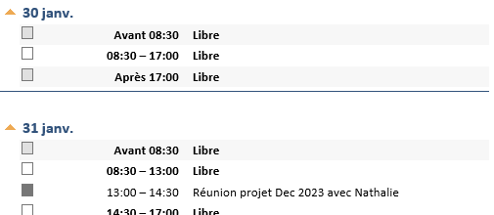
Partager les événements d’un calendrier
Si vous ne souhaitez pas permettre à quelqu’un, surtout hors de votre organisation, d'avoir accès à votre calendrier, vous pouvez avoir recours au partage des événements avec ou sans détails, pour l’informer de vos disponibilités, par exemple.
Marche à suivre :
Choisir pour terminer votre Mise en Page. L’Agenda quotidien offrira un détail par jour (libre ou occupé), tandis que la liste d’événements vous permettra uniquement d’avoir les dates occupées.
Agenda quotidien
liste d’événements
34

Slide 35
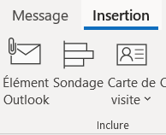
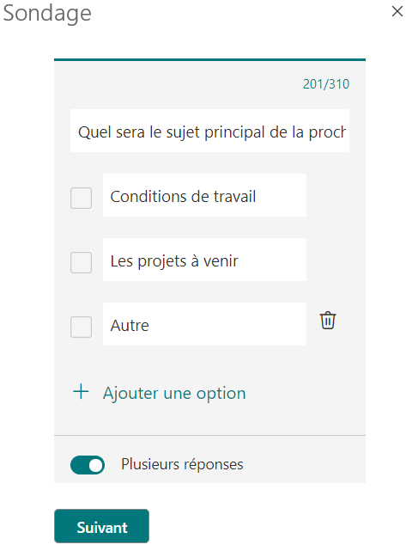
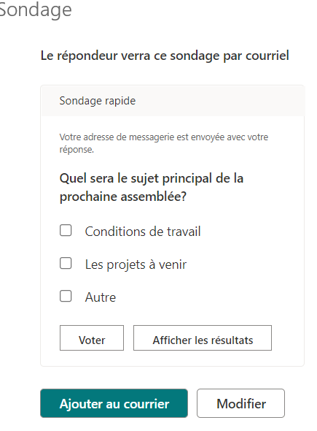
Créer un sondage Forms dans un courriel
Dans un nouveau message électronique, sous l'onglet Insertion, cliquez sur Sondage
Entrez votre question ainsi que les choix de réponses
Stipulez si plusieurs réponses sont autorisées
Cliquez sur Ajoutez au courrier et le tour est joué!
35

Slide 36
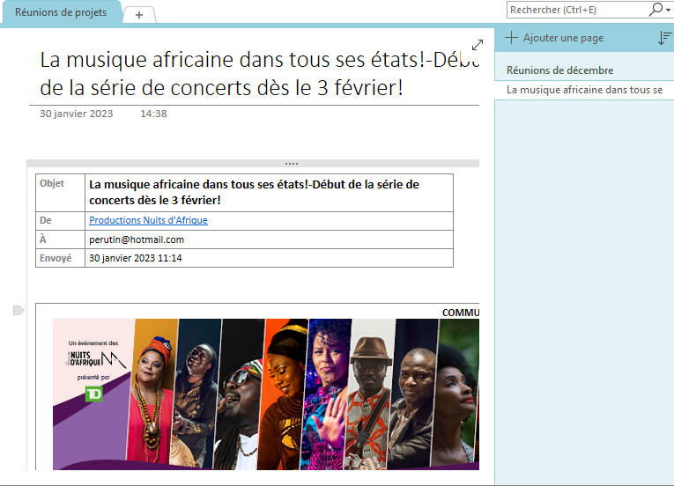
Prendre des notes dans OneNote à partir d’un courriel
Le logiciel de prise de notes électronique OneNote, travaille principalement et étroitement avec votre logiciel Outlook. Ils sont interdépendants de par les réunions, rendez-vous, tâches et courriels de votre Outlook.
Pour ce qui est du courriel, vous pouvez :
Envoyer une page OneNote à un contact via le Courriel Outlook,
Envoyer un courriel Outlook dans une page OneNote pour permettre des prises de notes en lien avec ce courriel.
Ce 2ème procédé est celui que nous détaillons ci-dessous :
Cliquer droit sur le courriel listé sans l’ouvrir, puis choisir l’option ENVOYER À ONENOTE ou l’Ouvrir et choisir la même option dans le groupe Déplacer de l’onglet Message
Dans la boîte de dialogue de OneNote qui s’affiche, choisir votre dossier, votre section et votre page où vous souhaiter partager le courriel pour la prise de notes et valider par OK.
36

Slide 37
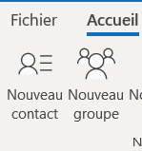
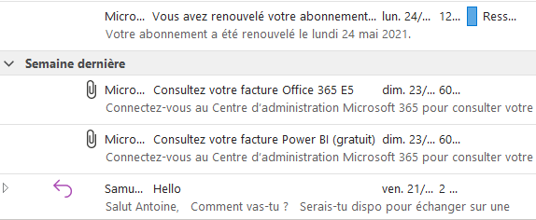
Les contacts
Contacts est le nom que l’on donne pour les personnes, et les sociétés, qui forment vos contacts professionnels et personnels.
Un contact peut être un simple nom suivi d’une adresse de courrier, ou vous pouvez inclure des informations détaillées telles qu’une adresse postale, des numéros de téléphone, une photo et un anniversaire.
Vos contacts apparaissent sous l’option Contacts dans la barre d’accès rapide.
Créer un contact
Méthode 1:Dans Contacts, sélectionnez Nouveau contact
Méthode 2: A partir d’un message reçu, placez votre curseur de souris sur la photo de votre contact, cliquez sur les … puis sur Ajouter aux contacts Outlook
Méthode 3:.
Glisser-Déposer le courriel du contact que vous souhaitez créer sur l’icone Contacts de la barre d’accès rapide.
37

Slide 38
Les groupes de contacts
Un groupe de contacts vous permet d’ envoyer un courriel à plusieurs personnes sans avoir à ajouter chaque nom individuellement.
Depuis l’onglet Accueil, cliquez sur Nouveau groupe de contacts
Dans la zone Nom, tapez le nom de votre groupe.
Cliquez sur le bouton Ajouter des membres pour ajouter des membres à partir de votre carnet d’adresse et contacts.
Cliquez sur Enregistrer et fermer pour enregistrer le nouveau groupe de contacts.
Pour supprimer un membre, il suffit d’ouvrir le groupe de contacts et de cliquer sur Supprimer un membre
Vous pouvez aussi Supprimer le groupe en cliquant sur Supprimer le groupe
38

Slide 39
Transférer un contact ou un groupe de contacts
Effectuez un clic droit sur le contact ou groupe de contacts que vous souhaitez transférer.
Cliquez sur Transférer un contact puis sur Comme contact Outlook
Rappel: Il est également possible de joindre en tant que pièce jointe un contact ou groupe de contacts ( via Autres élément Outlook)
39

Slide 40
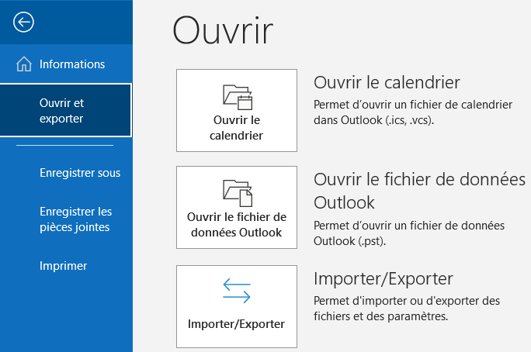
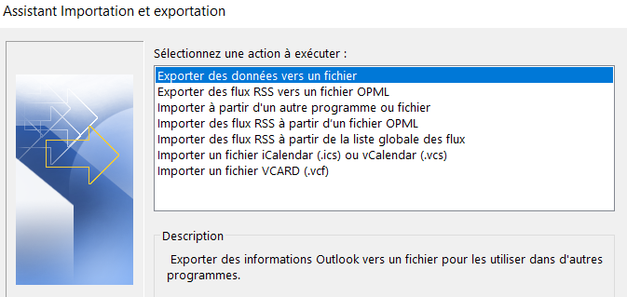
Importer/Exporter des contacts
Outlook vous permet de sauvegarder la liste de vos contacts sur un document Excel.
Cela vous permettra ensuite d’importer cette liste sur n’importe quel client Outlook.
Exporter sa liste de contacts
Dans l’onglet Fichier, cliquez sur Ouvrir et Exporter
Cliquez ensuite sur Importer/Exporter
Dans l’Assistant Importation et exportation, sélectionnez Exporter des données vers un fichier
Choisissez le type de fichier Valeurs séparées par une virgule
Assurez-vous d’être dans Contacts puis cliquez sur Suivant
Choisissez l’emplacement et le nom du fichier Excel puis cliquez sur Suivant
Cliquez sur Terminer.
40

Slide 41
Importer/Exporter des contacts
Importer sa liste de contacts
Dans l’onglet Fichier, cliquez sur Ouvrir et Exporter
Cliquez ensuite sur Importer/Exporter
Dans l’Assistant Importation et exportation, sélectionnez Importer à partir d’un autre programme ou fichier
Choisissez le type de fichier Valeurs séparées par une virgule
Retrouvez votre liste à importer via le bouton Parcourir
Choisissez quoi faire avec les doublons.
Cliquez sur Suivant.
Sélectionnez le dossier de destination ( contacts)
Cliquez sur Terminer.
Vous pouvez exporter vos courriels, votre calendrier ou encore vos notes de la même façon.
41

Slide 42
Gestion des tâches
Une tâche est une charge ou une obligation professionnelle ou personnelle que vous devez suivre jusqu’à son accomplissement.
Créer une tâche
Dans l’onglet Tâches ,cliquez sur Nouvelle tâche
Dans Objet, entrez un nom pour la tâche. Il est préférable de garder un nom court, puis d'ajouter les détails dans le corps de la tâche.
S’il existe une date prévue de début ou de fin, définissez les options Date de début et Date de fin.
Définissez la priorité de la tâche à l’aide de l’option Priorité.
Si vous voulez recevoir un rappel, activez la case à cocher Rappel, puis définissez la date et l’heure.
Si vous avez une tâche récurrente, cliquez sur Périodicité et définissez les options.
Cliquez sur Enregistrer et fermer.
Vous pouvez Glisser-Déposer un email sur l’icone Taches pour créer une tâche à partir de votre email.
42

Slide 43
Gestion des tâches
Marquer une tâche comme terminée
Depuis la liste des tâches, effectuez un clic droit sur votre tâche et cliquez sur Marquer comme terminées.
Depuis votre tâche, cliquez sur Marquer comme terminée(s) depuis le ruban
Changer l’affichage
Afin de pouvoir rapidement identifier vos tâches prioritaires, les tâches à venir ou encore les tâches terminées, il est pratique de pouvoir modifier l’affichage.
Depuis l’onglet Affichage, cliquez sur Changer l’affichage
Choisissez l’affichage voulu selon vos besoins.
43

Slide 44
Gestion des tâches
Affecter une tâche
Depuis la liste des tâches, effectuez un clic droit sur votre tâche et cliquez sur Affecter une tâche.
Depuis votre tâche, cliquez sur Affecter une tâche depuis le ruban
Renseignez ensuite le nom du destinataire
Cochez les cases Conserver dans ma liste de tâches une copie à jour de la tâche et Envoyer un rapport d’état quand la tâche est terminée afin d’avoir un suivi sur l’avancement de la tâche.
Cliquer sur Envoyer.
44

Slide 45
Gestion des tâches
Envoyer un rapport d’état
Vous pouvez envoyer un rapport d’état d’une tâche afin de tenir au courant un collègue ou la personne qui vous a assigné la tâche de l’avancement de celle-ci.
Ouvrez la tâche concernée
Depuis le ruban, cliquez sur Envoyer le rapport d’état
Ajouter le destinataire puis cliquez sur Envoyer
Assurer un suivi sur un courriel
Vous pouvez marquer rapidement des courriers électroniques en tant qu’éléments de tâche en utilisant les suivis.
Ainsi, le message apparaît dans la liste des tâches et dans le dossier Tâches, mais un rappel n’est pas automatiquement ajouté.
Effectuez un clic droit sur votre courriel pour Assurer un suivi.
Si besoin, cliquez sur Ajouter un rappel.
45

Slide 46
Le calendrier
Les rendez-vous et réunions constitue des aspects importants de votre vie personnelle et professionnelle.
Le fait d’ajouter vos rendez-vous et réunions vous assurera une meilleure organisation mais permettra également à vos collaborateurs de consulter vos disponibilités.
Créer un rendez-vous
Dans Outlook, les rendez-vous ne sont pas à confondre avec les réunions. Les rendez-vous sont des activités pour lesquelles vous planifiez du temps dans votre calendrier. Ils n’impliquent ni invitation d’autres personnes, ni réservation de ressources, telles qu’une salle de conférence ou un équipement.
Depuis l’onglet Calendrier, sélectionnez Nouveau rendez-vous .
Vous pouvez également effectuer un clic droit sur un emplacement libre de votre calendrier et sélectionner Nouveau rendez-vous
Remplissez les différents champs et définissez vos options ( titre, heure de début et fin, rappel, afficher comme, classer…)
Cliques sur Enregistrer et fermer
46

Slide 47
Le calendrier
Créer une réunion
Depuis l’onglet Calendrier, sélectionnez Nouvelle réunion
Vous pouvez également effectuer un clic droit sur un emplacement libre de votre calendrier et sélectionner Nouvelle demande de réunion
Remplissez les différents champs et définissez vos options ( titre, heure de début et fin, rappel, afficher comme, classer…)
L’onglet Assistant de planification vous permet de savoir si vos collègues ( uniquement les personnes internes à la compagnie) sont disponibles sur le créneau de réunion que vous avez choisi (pas de détails sur leurs activités). Il vous permet également d’ajouter des participants facultatifs ains que des ressources
(salle ou matériel).
Cliquez sur Envoyer
L’onglet Suivi quand à lui vous permet de consulter les réponses de vos collaborateurs à votre invitation.
47

Slide 48
Le calendrier
Importer des notes One Note dans une invitation de réunion
1
2
Créez l’invitation à la réunion dans votre calendrier
Dans le formulaire de votre invitation, cliquez sur le bouton Envoyer à OneNote dans l’onglet Réunion.
Dans la boite de dialogue qui s’affiche, vous avez deux options :
Partager les notes de la réunion qui permettra aux invités de cliquer sur un lien leur permettant d’accéder à votre dossier OneNote à la page choisie par vous.
Prendre vos propres notes où seulement vous avez accès à la page que vous aurez déterminé pour votre prise de notes. Donc pas de lien web, juste une redirection vers la page choisie (points 3 et 5)
4
3
5
48

Slide 49
Le calendrier
Créer des calendriers et groupes de calendriers
Outre le calendrier Microsoft Outlook par défaut, vous pouvez créer d'autres calendriers. Vous avez par exemple la possibilité de créer un calendrier pour vos rendez-vous personnels ou bien pour une autre société.
Depuis le ruban, cliquez sur Ajouter un calendrier puis sur Créer un calendrier vide.
Nommer votre calendrier puis validez sur Ok.
Si vous faites un clic droit sur votre groupe Mes calendriers dans le volet de navigation, vous aurez la possibilité de créer des groupes de calendriers dans le cas ou vous auriez beaucoup de calendriers à gérer.
49

Slide 50
Le calendrier
Partager un calendrier
Depuis l’onglet Calendrier, cliquez sur Partager le calendrier
Sélectionnez le calendrier à partager
Cliquez sur Ajouter pour accéder au carnet d’adresse et contacts et choisissez les personnes avec qui vous souhaitez partager votre calendrier.
Choisissez le niveau d’autorisation que vous lui accordez ( disponibilités uniquement, peut afficher les fonctions et les lieux, peut afficher tous les détails)
Validez sur ok.
Ouvrir un calendrier partagé
Depuis l’onglet Calendrier, cliquez sur Ajouter un calendrier
Sélectionnez Ouvrir le calendrier partagé
Inscrivez le nom de la personne qui vous a partagé le calendrier ou cliquez sur Nom pour faire afficher les contacts et le carnet d’adresse.
Validez sur ok
Le calendrier de votre collègue apparait maintenant dans le groupe Calendriers partagés du volet de navigation
50

Slide 51
Le calendrier
Personnaliser l’affichage de vos calendriers
Comme pour les tâches, vous pouvez modifier l’affichage.
Dans l’onglet Affichage, cliquez sur Changer l’affichage et faites votre choix.
Définissez l’échelle de temps et choisissez d’afficher une seule journée, la semaine de travail, la semaine entière ou le mois entier sur votre calendrier.
Afficher plusieurs calendriers
Vous pouvez afficher plusieurs calendriers en mode côte à côte ou en mode superposé.
Sélectionnez les calendriers à afficher dans votre volet de navigation.
Pour passer en mode superposé, cliquez sur la flèche du second calendrier
Vous pouvez modifier la couleur des calendriers via un clic droit.
51

Slide 52
Le calendrier
Importer des calendriers (exemple d’un calendrier Google)
Lorsque vous importez un calendrier internet comme celui de Google vers votre élément calendrier Outlook, préférez la version ICAL (Calendrier Internet) afin que ce dernier puisse se mettre à jour automatiquement.
Connectez-vous à votre compte ou ouvrez votre Agenda
Dans la colonne de gauche, cliquez sur Mes Agendas pour le développer, puis pointez sur le calendrier que vous souhaitez ajouter à Outlook. Sélectionnez les trois points à droite du nom du calendrier, puis cliquez sur Paramètres et partage.
En bas de la page, dans la rubrique Intégrer l’Agenda, recherchez l’option Adresse secrète au format iCal, puis cliquez sur le bouton Copier dans le Presse-papiers. Validez par Ok, le message d’avertissement qui s’affiche.
Dans Outlook, sélectionnez Fichier/Paramètres du compte/Paramètres du compte.
Sous l’onglet Calendriers Internet, cliquez sur Nouveau et collez le lien du calendrier Google précédemment copier, puis validez l’insertion.
Nommez votre calendrier, dans la nouvelle boîte qui s’affiche, puis valider vos options.
Au démarrage Outlook, il y a une mise à jour de votre Google Agenda et téléchargement des modifications. Les mises à jour régulières d’Outlook ouvert permettent aussi le téléchargement des modifications. Mais ce n’est pas toujours immédiat ou effectif. Alors restez vigilant.
ATTENTION : Si vous portez des modifications à votre Agenda Google depuis Outlook, assurez-vous de laisser votre Agenda ouvert dans un navigateur pour que la mise à jour soit faite.
52

Slide 53
Gestionnaire d’absence
Si vous partez en vacances ou que vous êtes malade et ne pouvez ou ne voulez pas être joignable par e-mail pendant cette période, une réponse automatique incluant un message d'absence du bureau est utile pour que vos contacts n'aient pas à attendre longtemps et inutilement une réponse.
Une note d'absence du bureau est un texte concis qui transmet les informations les plus importantes : dans quelle période de temps vous n'êtes pas disponible, quand vos contacts peuvent s'attendre à une réponse, éventuellement la raison de l'absence et si nécessaire une touche personnelle.
Configurer une réponse automatique
Sélectionnez Fichier, Réponses automatiques.
Dans la boîte de dialogue Réponses automatiques, sélectionnez Envoyer des réponses automatiques.
Cochez la case Envoyer uniquement pendant ce laps de temps
Renseignez le laps de temps de votre absence
Dans le champ Au Sein de mon organisation écrivez la réponse que vous voulez envoyer à vos collègues lors de vos absences du bureau.
Dans le champ En dehors de mon organisation, écrivez la réponse que vous voulez envoyer aux externes lors de vos absences organisation
Cliquez sur OK
Le bouton Règles vous permet de créer des règles pour les messages reçus durant votre absence.
On peut par exemple demander le transfert du mail entrant vers un collègue spécifique si celui-ci répond à des critères bien précis que nous pouvons définir.
53

Slide 54
Gestionnaire d’absence
Ajouter la boite aux lettres d’une autre personne suite à une délégation reçue.
Tout comme un assistant peut vous aider à gérer le courrier papier que vous recevez, une autre personne, appelée délégué, peut recevoir des messages électroniques et des demandes de réunion en votre nom et y répondre. Vous pouvez également accorder à votre délégué des autorisations supplémentaires qui lui permettent de lire, de créer ou de modifier des éléments dans votre boîte aux lettres Microsoft Exchange Server.
Cliquez sur l’onglet Fichier
Cliquez sur Paramètres du compte, puis sur Paramètres du compte
Cliquez sur Modifier puis sur Paramètres supplémentaires
Dans l’onglet Avancé, cliquer sur Ajouter
Renseignez l’adresse mail de la personne qui vous a désigné comme délégué puis valider via le bouton Appliquer
Redémarrer votre Outlook pour maintenant voir le dossier de réception de votre collègue dans votre volet de navigation.
54

Slide 55
La Délégation
Désigner une personne comme étant mon délégué
Tout comme un assistant peut vous aider à gérer le courrier papier que vous recevez, une autre personne, appelée délégué, peut recevoir des messages électroniques et des demandes de réunion en votre nom et y répondre. Vous pouvez également accorder à votre délégué des autorisations supplémentaires qui lui permettent de lire, de créer ou de modifier des éléments dans votre boîte aux lettres Microsoft Exchange Server.
Cliquez sur l’onglet Fichier
Cliquez sur Paramètres du compte, puis sur Accès délégué
Cliquez sur Ajouter
Tapez le nom de la personne à désigner comme délégué ou recherchez-le. Cliquez sur Ajouter puis sur Ok.
Dans la boîte de dialogue Autorisations accordées aux délégués, acceptez les paramètres d’autorisations par défaut ou sélectionnez des niveaux d’accès personnalisés pour les dossiers Exchange.
Pour envoyer un message informant le délégué des modifications de ses autorisations, cochez la case Envoyer automatiquement un message au délégué pour résumer ces autorisations.
Si vous le souhaitez, vous pouvez cocher la case Le délégué peut voir mes éléments privés.
Cliquez sur OK.
55

Slide 56
Gestion du journal
Créer, modifier et supprimer une entrée au journal
Le Journal sert à conserver en mémoire soit une conversation, un appel téléphonique, cela peut aussi être une lettre reçue ou envoyée, enfin, c’est quelque chose dont vous souhaitez vous souvenir.
Créer une entrée dans le « Journal »
Pour activer le Journal, vous cliquez dans « Dossiers »
Le « Journal » va s'afficher dans « Volet de dossier »
Cliquez dans « Entrée du journal » situé dans l’Accueil OU CTRL + N
Tapez l’objet, type d’entrée, la date, heure, etc.
Enregistrez et fermer
Modifier une entrée dans le « Journal »
Se déplacer vers l’élément dans la disposition chronologique à sa date de création
Cliquer droit sur l’élément et choisir la commande « Ouvrir l’entrée du journal »
Procéder aux modifications
Supprimer une entrée dans le « Journal »
Se déplacer vers l’élément dans la disposition chronologique à sa date de création
Cliquer droit sur l’élément et choisir la commande « Supprimer»
56

Slide 57
FLUX RSS
Définition
Un flux RSS est un format de fichier particulier dont le contenu est produit automatiquement (sauf cas exceptionnels) en fonction des mises à jour d'un site web. Ce contenu est laissé au libre choix du producteur du flux, mais très généralement se compose des titres des mises à jour de pages ou d'articles (par exemple : "nouvelle promotion"), des liens hypertextes correspondants, et de descriptions, en quelques lignes, de ces mises à jour.
(Source : https://www.journaldunet.fr/web-tech/guide-de-l-entreprise-digitale/1125572-rss-qu-est-ce-que-c-est/ )
S'abonner au flux RSS d'un site, c'est comme lui demander de nous envoyer le nouveau contenu, au fur et à mesure qu'il est publié.
Comme ça, on n'est pas obligé de développer le réflexe de visiter chaque jour nos sites préférés.
On est automatiquement mis au courant de toutes les mises à jour des sites auxquels on est abonné au flux RSS!
Bref, c'est une façon d'avoir, en un seul endroit, toute l'actualité qui nous intéresse.
(source : https://francoischarron.com/sur-le-web/trucs-conseils/quest-ce-que-les-flux-rss-et-comment-les-utiliser/K5yqzuX1TO/)
57

Slide 58
FLUX RSS
S’abonner à un Flux RSS dans Outlook
Assurez-vous d’avoir l’accès à vos flux en vérifiant si coché et sinon en cochant l’option « tout élément de flux RSS… »
Ouvrir la liste des dossiers Outlook (Cliquez en haut à gauche sur les boutons Autres applications, puis Dossiers)
Cliquer droit sur le dossier Abonnement RSS, puis sur Ajouter un flux RSS
Trouver votre site et le flux sur lequel s’abonner
et coller l'adresse URL du flux RSS dans la boite de dialogue Outlook qui est ouverte.
Un message d’avertissement pour vous protéger apparaît. À vous de valider votre abonnement.
58

Slide 59
UNE PRATIQUE DE GAIN DE TEMPS SUR OUTLOOK
Le Glisser-lâcher
Pour une organisation plus efficace sur Outlook, voilà selon moi les meilleures pratiques à adopter :
Utilisez le « Glisser-lâcher » pour transformer tout élément Outlook en un autre (un courriel en rendez-vous, en tâche ou en contact, un rendez-vous en tâche…)
Il convient de glisser un élément (ex. une tâche) vers un autre (ex. Calendrier)au niveau de votre volet de navigation situé à gauche de votre écran.
Cependant le glisser-lâcher avec le côté gauche de la souris comporte
quelques inconvénients à prendre en compte :
La duplication de l’élément
Les pièces jointes disparaissent…
Pour pallier ces troubles, préférez le « Glisser-lâcher » avec le côté droit de la souris.
Dans ce cas, vous obtenez un choix d’options qui vous permettra de déterminer exactement l'option qui vous intéresse.
Dans nos exemple, nous avons placer en pièce jointe d’un rdv le courriel cliqué-glissé avec le côté droit de la souris.
59

